Slide 1

Bienvenidos a nuestra Asamblea
Nacional Ordinaria 2020
Una oportunidad para promover el cambio y fortalecer nuestros vínculos de estar juntos y buscar el progreso de todas las facultades asociadas.
Junta Directiva Nacional 2019 – 2021
Guillermo Londoño Orozco
Julio 2 de 2020

Slide 2

!ASCOFADE
somos todos!
Gestión Administrativa y Financiera
Gestión en Política Pública y Normatividad
Gestión de Alianzas
Movilización institucional regional
Planeación estratégica – Hoja de Ruta
Desafíos

Slide 3











Gestión Administrativa y Financiera
Sesiones de Junta Directiva Nacional 6
Facturación electrónica no aplicará durante 2020. Concepto 129 de febrero 5 de 2020.
Somos más 95
Apertura CDT $150 millones a un año TEA 4,85%
Corp. Universitaria Latinoamericana CUL
Universidad de Navarra
Fiducia $142 millones (traslado de 100 millones)
Situación financiera con normas internacionales NIIF
Nuev@s decan@s 14 según reporte
del 60%
Eficiencia de recursos pese a disminución sensible en el recaudo de cartera
No pago de 4 IES, 2 privadas y 2 oficiales en 2019
Propuesta de Código de Ética
Mora de más de dos años 3 IES – 2016 a 2019
Análisis base de datos SNIES
El pasivo se incrementó en razón al desarrollo de investigaciones de 2018 - 2020
Proyectos de investigación 2012 – 2017
Equipo de video conferencia
Proyectos de investigación 2018 – 2020

Slide 4
Gestión Administrativa y Financiera
C. Caribe - Evaluación docente en facultades de educación del caribe colombiano - PROCESO C.
C. Eje Cafetero - La formación de licenciados – Ejes fundamentales - CERRADO
C. Suroccidente - Configuración de un nuevo horizonte de sentido sobre la cotidianidad de la infancia - PROCESO CIERRE
C. Suroriente - La autoevaluación como componente formativo y pedagógico. Un aporte a la formación continua de docentes de las I.E. vinculadas a la práctica docente de las facultades del capítulo suroriente - PROCESO CIERRE
PROYECTOS DE
INVESTIGACIÓN
2012 - 2017
1. Estado de los estudios e investigaciones en infancias en Colombia 2006 – 2014 - PENDIENTE
C. Antioquia – Chocó
2. Sistemas institucionales de evaluación en aprendizajes, una oportunidad para la evaluación auténtica - PROCESO CIERRE
3. Formación de maestros de A - Ch, una perspectiva en clave para la paz y la construcción de Ciudadanía – PENDIENTE
4. La evaluación de la calidad docente en Colombia 2004 – 2011, una lectura de contexto - PENDIENTE

Slide 5
Gestión Administrativa y Financiera
C. Caribe - Análisis de pensamiento Crítico e Inteligencia
Emocional – PRÓRROGA
PROYECTOS DE
INVESTIGACIÓN
2018 - 2020
C. Centro - Dispositivos institucionales y políticas de
formación - PRÓRROGA
C. Suroccidente - Perspectivas curriculares y pertinencia social de los programas académicos de licenciatura en las instituciones de educación superior del
suroccidente colombiano –
PENDIENTE DE LA FIRMA DEL ACTA DE INICIO

Slide 6
Gestión en Política Pública y Normatividad
I CUMBRE 2019
Encausar esfuerzos para que desde las IES, trabajemos por la comprensión, desarrollo y proyección de una educación pertinente.
La educación como interés de primer orden y ser protagonistas e impulsadores de la creación de una mesa permanente de diálogo con el MEN para la construcción y concertación de políticas educativas.
Maestro como profesional y ciudadano ilustrado que piensa y aporta a la educación y a la cultura y que merece todo su reconocimiento en el ámbito social, cultural, económico y político.
Fortalecer investigaciones y comunidades académicas, orientadas a trabajar por la calidad de la educaión.
Revisar la carrera docente donde se dignifique al maestro y, en ello, el lugar y las alternativas frente a la presencia de profesionales no licenciados.

Slide 7
Gestión en Política Pública y Normatividad
CONSULTORÍA 2019 - Estado actual de los programas de licenciaturas en Col.
Fomentar trabajo colaborativo para incidir en políticas públicas.
Articulación con entes ejecutivos.
Contribuir a la construcción de una política pública de Estado desde la participación consciente, autónoma y libre de los ciudadanos.
Alcanzar una comprensión social de la educación como proceso vivo, que requiere la voluntad política de todos los sectores para cumplir sus funciones.
Generar un trabajo conjunto con las ENS.
Una política pública diferenciada, específica y adecuada para garantizar los procesos de las ENS.

Slide 8
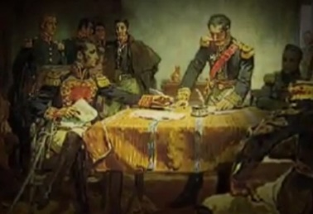
Gestión en Política Pública y Normatividad
70 PROYECTOS DE LEY EN 2018
29 en Senado
41 en Cámara
45 CLASIFICADAS
92 PROYECTOS DE LEY EN 2019
45 en Senado
47 en Cámara
31 CLASIFICADAS
NORMATIVIDAD
Decreto 13030 y Resolución 18583
Conversación Nacional – Educación
Construcción de política pública de formación de maestros.
Construcción de un sistema articulado, participativo, descentralizado con mecanismos eficaces de concertación.
Reformar el modelo educativo.
Tres sesiones en 2019 y van dos en 2020. Pendientes dos sesiones para salir a las regiones.

Slide 9

Gestión en Política Pública y Normatividad
Plan decenal de educación 2016 - 2026
Tres grupos de trabajo - Monitoreo y Evaluación: MEN, Ascun, Acodesi, EXE, Unesco, OEI, Pnud y Ascofade.
En proceso la elaboración de un documento que informará sobre el proceso de monitoreo del plan decenal.
Fichas técnicas con indicadores de evaluación.
Ascofae tiene a cargo la elaboración de la ficha técnica del cuarto desafío – Formación de maestros.
Publicación sobre las orientaciones para el monitoreo y la evaluación en el segundo semestre de 2020.

Slide 10

Gestión en Política Pública y Normatividad
Convenio Marco
Mesa Técnica del Comité Nacional de Convivencia Escolar
Articular acciones para el diseño, implementación y evaluación de procesos y proyectos relacionadas con la formación inicial, en servicio y avanzada de docentes y directivos.
Fortalecer el desarrollo de capacidades de investigación de docentes de educación preescolar, básica y media del sector oficial e IES.
Promover la innovación educativa y el uso de tecnologías digitales que estimulen procesos de formación integral en contextos educativos diversos.
Aportes Lineamientos: Formación docente, trayectorias completas y Deserción - UniAndes
Aportes Lineamientos de Política para la Educación Rural - UniSalle
Acompañamiento para presentarse en convocatoria MINCIENCIAS Y MEN – mayo 15
Acompañamiento para presentarse en convocatoria del MEN sobre alfabetización CLEI1
Junio 16
Comisión Asesora para la enseñanza de la Historia de Colombia
Comisión para el análisis de recursos en educación – junio 18

Slide 11



Gestión en Política Pública y Normatividad
Mesa de trabajo para prueba Saber Pro
Revisión del marco de referencia de la prueba Saber Pro.
Preguntas para contribuir en el análisis.
Cruces de información estadística en genéricas como en las específicas.
Socializar los resultados estadísticos de los módulos
Talleres de conocimiento de las pruebas, uso de los resultados para apropiación de los resultados.
Revisar la incorporación de contextos y escenarios en algunos de los ítems de las pruebas.
Participación en la reforma de la entidad. Plan de Alivios e Incentivos
Se aceptaron los primeros cuatro puntos de nueve que implementará el Icetex en el corto plazo. Estos fueron:
Condonación de intereses corrientes vencidos y mora para créditos en etapa de amortización con dificultad de pago y mora entre 30 y 90 días.
Habilitación de 4 giros adicionales para los usuarios que hayan recibido la totalidad de desembolsos del Icetex.
Autorización para el cambio de línea de crédito elegida.
Ampliación del plazo para pago.
Nota: Todas las actualizaciones y boletines, se cargarán en la web de Ascofade.

Slide 12


Gestión de Alianzas
Fundación Compartir Coalición Latinoamericana para la Excelencia Docente. incidir en el desarrollo de políticas públicas para la excelencia docente en América Latina.
Feria EDUTHECNIA: Primera feria latinoamericana de tecnología e innovación especializada marzo 2021
Creación y el desarrollo de contenidos a través de medios interactivos tanto análogos como digitales;
Utilización de recursos tecnológicos e innovativos en los diferentes ecosistemas educativos y sociales;
Reformulación de los métodos evaluativos por medio de productos y procesos que faciliten la evaluación formativa con prioridad a la realimentación y acompañamiento al proceso de aprendizaje
Liderazgo Escolar (BID,FEXE,F.COMPARTIR, ONGs, 4 IES). elementos para generar un marco para la buena dirección en instituciones educativas, formación de directivos docentes relacionados con la Guía 34.

Slide 13


Gestión de Alianzas
ASCUN – Asociación Colombiana de Universidades: Acciones conjuntas para el beneficio de las comunidades educativas y de la sociedad en general, bajo principios de autonomía institucional y atender los nuevos desafíos sociales, económicos, culturales, institucionales y políticos actuales:
          Conversaciones de acuerdo nacional,
          Plan decenal de educación,
          Mesa nacional de convivencia,
          Profesor universitario,
          Ética y valores.
Red Estrado. Red Latinoamericana de Estudios Sobre Trabajo Docente. III Seminario nacional de la red estrado - Nodo Colombia. Trabajo Docente en Colombia: desafíos, Trayectos y posibilidades, Bogotá, mayo 8 de 2020. Tiene los siguientes propósitos:

Slide 14
Movilización Institucional Regional

Slide 15
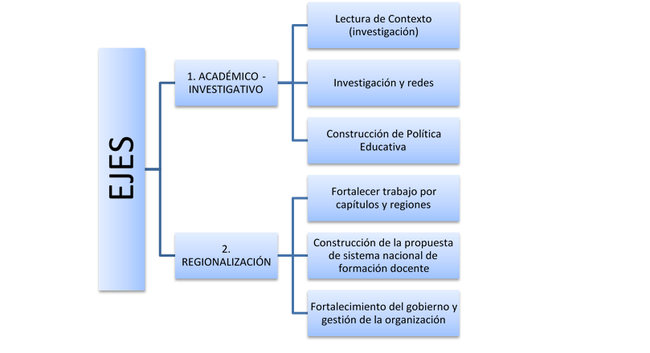
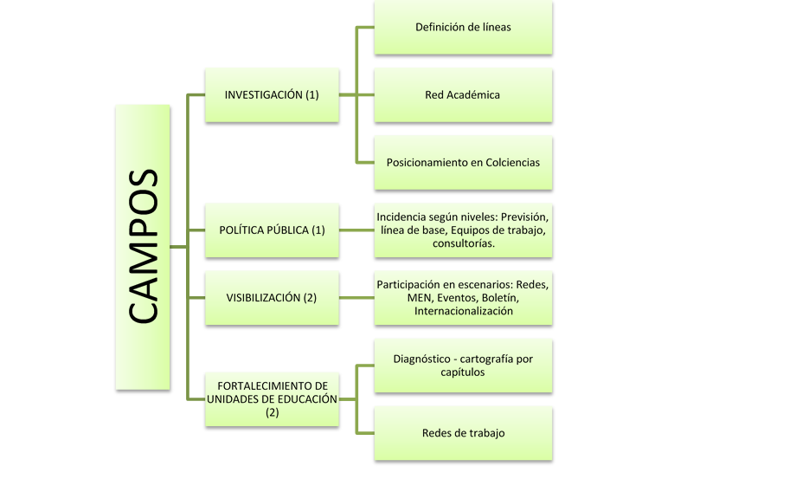
Planeación Estratégica – Hoja de Ruta
Somos una asociación de carácter académico cuya misión es coadyuvar al fortalecimiento de la formación de educadores en las instituciones asociadas, en procura de la calidad educativa de nuestro país.
Liderar acciones que contribuyan a la construcción de políticas públicas y al fortalecimiento de los ámbitos de actuación de las unidades académicas de educación para el desarrollo de procesos de formación docente con calidad y pertinencia.
Promover el desarrollo de proyectos académicos que respondan con calidad y pertinencia a las demandas educativas, humanas, sociales, tecnológicas, económicas, políticas y normativas de los educadores.
Acompañar la formulación, ejecución, seguimiento y evaluación de la política pública relacionada con la calidad de la educación y la formación de educadores.
Fortalecer los procesos de gestión de la asociación para su sostenibilidad y buen funcionamiento.
Misión:
Objetivo
general:
Objetivo
específico 1:
PLAN DE DESARROLLO INTEGRAL 2011 - 2021
I CUMBRE 2019
CONSULTORÍA 2019
Estado actual de los programas de licenciaturas
en Colombia
Objetivo
específico 2:
Objetivo
específico 3:

Slide 16
Planeación Estratégica – Hoja de Ruta
Somos una asociación de carácter académico cuya misión es coadyuvar al fortalecimiento de la formación de educadores en las instituciones asociadas, en procura de la calidad educativa de nuestro país.
Liderar acciones que contribuyan a la construcción de políticas públicas y al fortalecimiento de los ámbitos de actuación de las unidades académicas de educación para el desarrollo de procesos de formación docente con calidad y pertinencia.
Promover el desarrollo de proyectos académicos que respondan con calidad y pertinencia a las demandas educativas, humanas, sociales, tecnológicas, económicas, políticas y normativas de los educadores.
Acompañar la formulación, ejecución, seguimiento y evaluación de la política pública relacionada con la calidad de la educación y la formación de educadores.
Propuesta de ajuste: Fortalecer los procesos de gestión de la asociación para su sostenibilidad y buen funcionamiento.
Misión:
Objetivo
general:
Objetivo
específico 1:
Objetivo
específico 2:
Objetivo
específico 3:

Slide 17
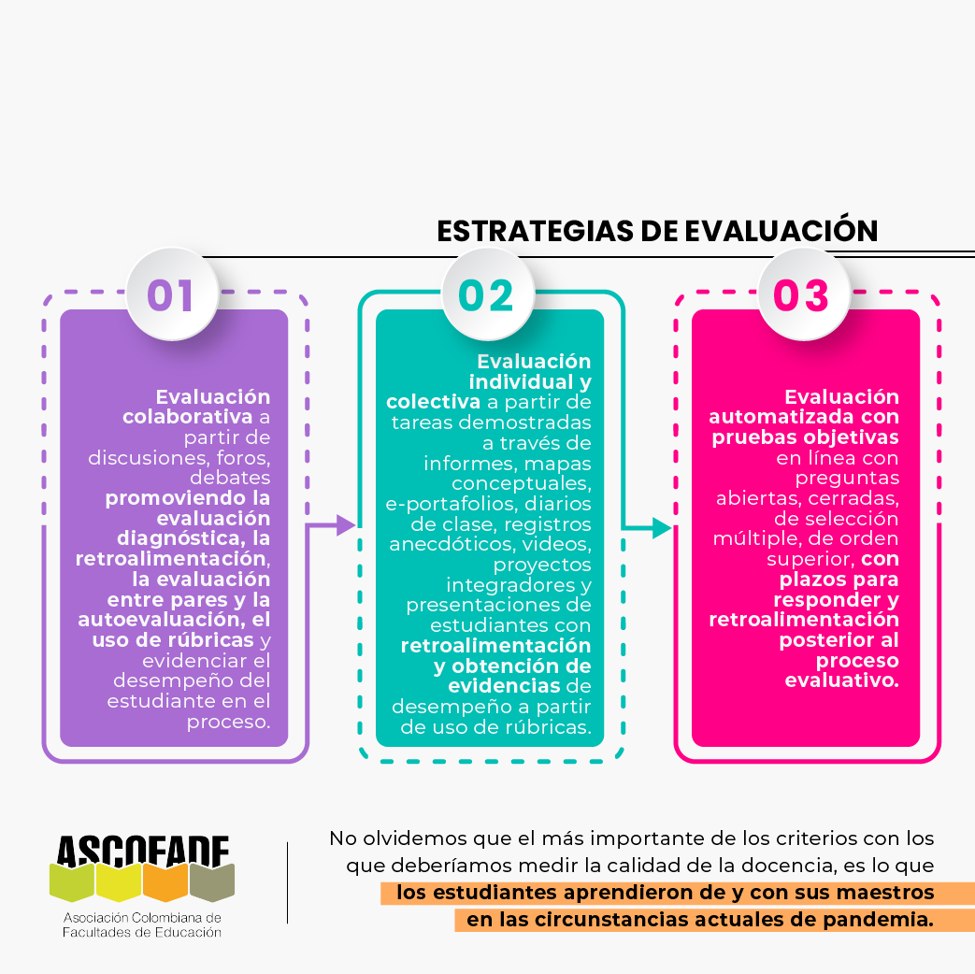


Lista de actividades durante la cuarentena – Covid19 - 2020
Acompañamiento para la participación de:
una convocatoria de MInciencias entre abril - mayo de 2020
una convocatoria del MEN entre mayo - junio de 2020
Invitación de convocatorias recientes del MEN:
Recursos educativos
Vídeo institucional para la celebración del día del maestro
Infografías de educación
Actividades académicas al interior de los capítulos
Divulgación de eventos académicos WEBINARS y otros
de las facultades asociadas
Desarrollo de actividades normales y mesas de trabajo
Divulgación de las tertulias pedagógicas de RedEstrado

Slide 18
D e s a f í o s 2 0 2 0 y 2 0 2 1
Programas de educación fortalecidos como base en la formación de la ciudadanía acorde a la diversidad poblacional y territorial.
Debatir alrededor de los criterios de acreditación.
Promover la diversidad en los PEI, acorde con la diversidad de procesos formativos.
Generar procesos educativos acordes con el momento actual de la ciencia, la cuarta revolución industrial y capaz de conversar con otras formas de conocimiento no científico.

Slide 19
D e s a f í o s 2 0 2 0 y 2 0 2 1
Construir diversas pedagogías que permitan el vínculo coherente entre el saber pedagógico y el saber disciplinar e incorporar estrategias de educación disruptiva, STEAM, Labs, pedagogías invisibles, entre otras tendencias.
Iniciar un proceso de reflexión y apuesta sobre posibilidades de comprensión e innovación en el campo de la evaluación del aprendizaje.
Analizar comprensiones y alternativas, alrededor de aspectos socioemocionales en los procesos de formación de licenciados.
-

Slide 20
A g r a d e c i m i e n t o s
Asociados de Ascofade
Junta Nacional de Ascofade
Vicepresidente Nacional, José Benito Garzón Montenegro
Presidente Capítulo Antioquia Chocó, Carmen Tulia Cano Álvarez
Presidente Capítulo Caribe, José Alfredo Serrado Aparicio
Presidente Capítulo Centro, Olga Ramírez Torres
Presidente Capítulo Eje Cafetero, Claudia Jurado Grisales
Presidente Capítulo Nororiente,Eulalia Medina Díaz
Presidente Capítulo Suroccidente,Oswaldo A. Hernández Dávila
Presidente Capítulo Suroriente, Leonardo Herrera Mosquera
Directora Ejecutiva – Ingrid Vanegas Sánchez
Asistente administrativa – Yamile Ruiz
Web master – Gabriel
Revisoría fiscal –Mónica Juliana Torres García y Contadora – Nelcy Murcia
Académicos asistentes que participan en mesas

Slide 21
MUCHAS GRACIAS
Junta Directiva Nacional 2019 – 2021
Julio 2 de 2020

